Slide 1
TEZ400 BİTİRME PROJE SUNUMU
KARADENİZ TEKNİK ÜNİVERSİTESİ MAKİNA MÜHENDİSLİĞİ BÖLÜMÜ
KİMYASAL NEM ALMA SİSTEMLERİ VE ENDÜSTRİDEKİ KULLANIMLARI
Hazırlayan Kişiler;
258465 – Yasin CANBAZ
258509 – Bedirhan AKGÜN
303884 - Mert IŞIK
Danışman;
Dr. Öğr. Üyesi Cevdet DEMİRTAŞ

Slide 2
İçindekiler
Giriş
Literatür
Sistem Faktörleri – Hava
Sistem Faktörleri – Nem
Nem Alıcı Malzemeler
Nem Alma Sistemleri
Kimyasal Nem Alma Örnekleri
Kimyasal Nem Alma Uygulama Alanları
Uygulama – Maliyet Analizi
Sonuç

Slide 3
Giriş
Artan yaşam standartlarıyla beraber mekanlarda insanların iç konfor ihtiyacı da artmaktadır. Bu sebeple gereken iç konforun sağlanmasında, yani ısıtma ve soğutma işleminde, gün geçtikçe daha fazla enerji harcanmaktadır ve bu enerji tükenmekte olan fosil yakıtlardan sağlanmaktadır. Dolayısıyla özellikle insan sağlığına direkt etkili olan bir konudaki enerji harcama oranımız yükseldikçe kullandığımız değerli kaynaklarında tükenme hızı artmaktadır.
Isıtma ve soğutma işlemi günümüzde yaygın olarak konvansiyonel buhar sıkıştırmalı sistemlerle yapılmasına karşın, bu sistemlerin yüksek oranda elektrik enerjisine bağımlı olması, sınırlı nem kontrolü sağlaması ve iç havayı temizlemede yetersiz olması dikkat çekmektedir.
Bu durumlar dikkate alındığında sıvı desikant nem alma sistemleri önemi artmıştır ve buna bağlı olarak nem alma sistemleri ile ilgili araştırmalar hız kazanmıştır.

Slide 4
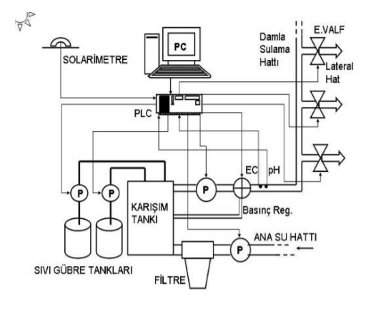
Literatür
Kürklü A., Çağlayan N. | Sera Otomasyon Sistemlerinin Geliştirilmesine Yönelik Bir Çalışma | 2005
Çalışmalarında seralarda kullanılan otomasyon sistemleri, iklim ve sulama-gübreleme sistemleri şeklinde genel olarak incelemiş, ülkemizdeki seraların teknolojik seviyelerinin ve üreticinin konfor seviyesinin yükseltilmesine katkı sağlayabilecek laboratuvar bazlı bir iklim kontrol çalışmasının sonuçlarını vermişlerdir. Sıcaklık, nem, ışık, rüzgâr, yağmur gibi bitki yetiştiriciliğinde önemli parametrelerin kontrolü ve tehlike sınırlarında uyarı amaçlı geri beslemeli bir otomasyon sistemi laboratuvar ortamında bir sera maketi üzerinde yaparak ve denemişlerdir.

Slide 5
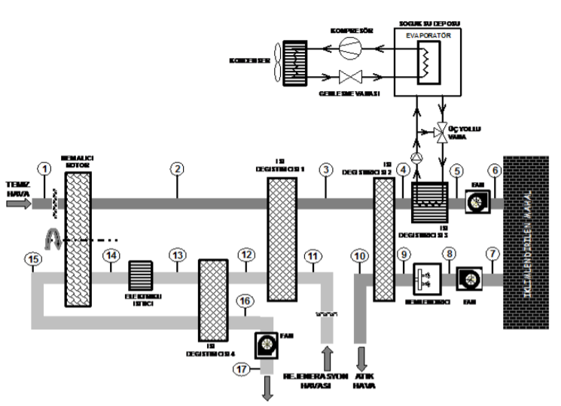
Literatür
Hürdoğan E., Büyükalaca O., Uçkan İ | Nem Almalı Bir İklimlendirme Sisteminin Analizi | 2011
Çalışmalarında insanların bulundukları binalar için en iyi ısıl konforu isteği üzerinden yola çıkarak iklimlendirme ve ısıtma-soğutma sistemleri ile ilgili analiz çalışmaları yapmışlardır. Oluşturdukları teorik modeli psikometrik açıdan analiz ederek değerlendirmişlerdir.

Slide 6
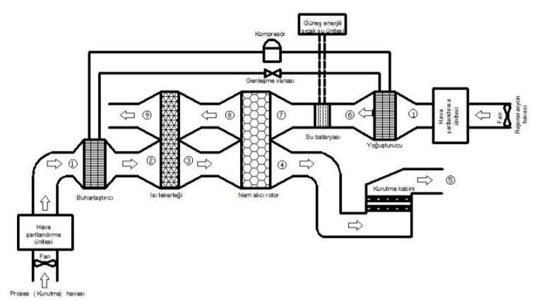
Literatür
Hürdoğan E., Kaşka Ö., Yılmaz T., Büyükalaca O. | Düşük Sıcaklıkta Gıda Kurutmak İçin Güneş Enerjisi Destekli Desisif Bir Kurutma Sisteminin Uygulanabilirliğinin Araştırılması | 2013
Çalışmalarında gıda kurutma süreçlerini inceleyerek nem alma sistemleri kullanımına uygun sistem geliştirmişlerdir. Düşük sıcaklıkta gıda kurutması uygulamalarında uzun kurutma zamanlarını kısaltmak için kurutulacak ürün üzerine mümkün olduğunca kuru hava göndermek gerekmektedir. Düşük sıcaklıkta kuru halde hava elde etmek ise hava içerisindeki nemin kurutma havasından uzaklaştırılması ile mümkün olmaktadır. Hava kurutmanın yollarından biri havanın nemini almak için nem alıcı kimyasallar kullanılmasıdır.

Slide 7
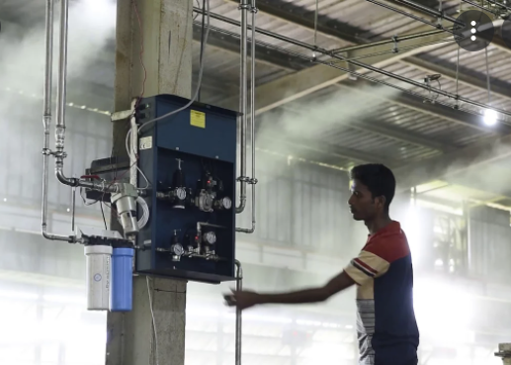
Literatür
Saraç, B. | Nem-Alıcı ve Buharlaşma-Soğutmalı Hava Şartlandırma Sistemlerinin Çay Fabrikalarında Kullanılabilirliğinin Termodinamik Analizi | 2017
Çalışmasında Doğu Karadeniz’de (Rize) mevcut çay endüstrilerindeki atık ısıların veya değişik şekillerdeki enerjinin bu tip soğutma sistemlerinde kullanılmasıyla yaz aylarında ortam ve yaşam mahallerinin iklimlendirmesinde kullanılmasının, termodinamik kullanılabilirliliğinin alt ve üst limitlerini belirleyerek çay fabrikalarından atılan atık havaların doğrudan rejenerasyon havası olarak kullanılması dış havanın neminin konfor şartlarına getirilmesine büyük katkı sağladığı görülmüştür.

Slide 8
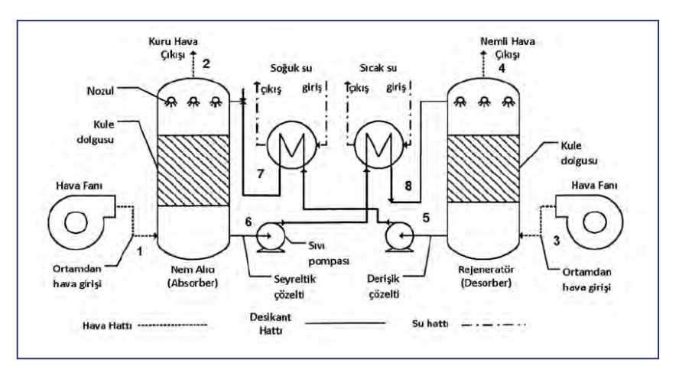
Literatür
Kavasoğulları B., Cihan E., Demir H. | Açık LiBr-su Nem Alma Sisteminde Akış Hızlarının ve Dolgu Kanal Açılarının Sistem Performansı Üzerine Etkisi | 2019
Çalışmalarında mekanik nem alma sistemlerinin yerine kullanılabilecek, nem alma ve rejenerasyon kolonlarında, daha önce kullanılmamış, polikarbonat dolgu malzemesi kullanılan bir açık sıvı nem alma sistemi deneysel olarak incelemişlerdir

Slide 9
SİSTEM FAKTÖRLERİ - HAVA
Dünya’yı çevreleyen azot ve oksijen gibi gazlardan oluşan renksiz ve kokusuz gaz kütlesidir. Ancak tüm canlılar yaşamlarını sürdürebilmek için havaya ihtiyaç duymaktadırlar.
Aynı zamanda atmosferde yer alan hava Dünyamızı aşırı soğumadan veya ısınmadan koruyan bir yalıtım katmanıdır. İçerisinde bulunan ozon gazı ile canlıları Güneş ışınlarının zararlı etkilerinden korumaktadır.
Atmosfer azot, oksijen, küçük miktarlarda başka gazlar, su buharı ve duman, polenler, ve havayı kirleten atık gazlardan oluşmaktadır. Bu karışım bazı kitaplarda “atmosferik hava” veya “nemli hava” olarak adlandırılmaktadır.

Slide 10
SİSTEM FAKTÖRLERİ - HAVA
Su Buharı
Birçok madde de olduğu gibi su da üç fazda bulunmaktadır: katı, sıvı ve gaz Suyun en büyük özelliği bu her üç fazın da günlük yaşamımızda görülebilmesi ve izlenebilmesidir. Normal atmosferik şartlarda hava içinde bulunabilen maksimum su buharı kuru termometre sıcaklılığna bağlı olarak değişiklikler gösterir. Sıcaklık düştükçe hava içinde bulunabilecek su buharı miktarı azalmaktadır.
Nemli Hava
Nemli hava; su buharı ile kuru havanın ikili karışımından oluşur. Kuru havanın homojene yakın karışımına karşılık su buharı ve kuru havanın karışımından oluşan hava homojen değildir. Sıcaklık ve irtifaya göre farklılıklar gösterir. Örnek olarak -40ºC’tan daha düşük sıcaklıklarda hava içindeki su buharı oranı sıfıra yakındır. Sıcaklık ve basınca bağlı olarak çok yüksek değerlere ulaşabilmektedir.

Slide 11
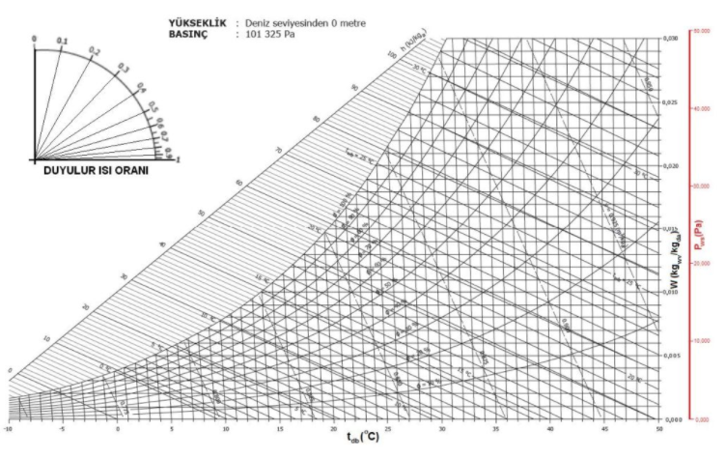
SİSTEM FAKTÖRLERİ - HAVA
Psikometrik Diyagramlar
Psikrometrik Diyagramlar nemli havanın termodinamik özelliklerinin yansıtıldığı tablolardır. Klima proseslerinin en doğru ve/veya irtifa açısından en yakın psikrometrik diyagramlara işlenmesi, örneğin ısıtma-soğutma yükleri, nemlendirme miktarı, nem alma işlemi için gereken soğutma yüklerinin bu diyagramlarda belirlenmesi şarttır.

Slide 12
SİSTEM FAKTÖRLERİ - NEM
Literatüre bakıldığında nem; havada bulunan su buharına denir. Nem ölçümlerinde mutlak nem, bağıl nem ve spesifik nem hesaplanır. Mutlak nem birim hacimdeki nem miktarıdır. Gram/metreküp olarak verilir. Bağıl nem havadaki nem miktarının havanın alabileceği maksimum neme olan oranıdır.
Havadaki nem oranı arttıkça insanların yaşam standartları, bina yapıları, endüstriyel fabrikalardaki süreç işleyişleri hatta ürün kalite oranları ciddi şekilde zarar görmektedir. Bu sebeple havadaki nem oranının azaltılması için bazı sistemler geliştirilmektedir. Örneğin günümüzde yaygın olarak konvansiyonel buhar sıkıştırmalı sistemler kullanılmaktadır ancak yüksek enerji harcaması sebebiyle alternatif sistemler araştırılmış ve kimyasal nem alma sistemlerinin kullanımına başlanmıştır.

Slide 13
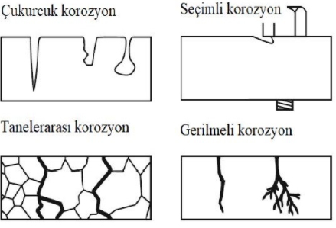
SİSTEM FAKTÖRLERİ – NEM
Nemin Etkileri
Korozyon
Havadaki su molekülleri metal yüzeyin üzerinden akmaktadır ancak yüksek momentuma sahipse yüzeyden sıçrayabilir, soğuk yüzeye çarptığında ise yüzeye yapışmaktadır. Yüzeyin üzerinde hava doymuş noktaya ulaşınca daha fazla su molekülü yüzeye yapışmaktadır. Suyun yüzeyde artmasına bağlı olarak elektrolit tabaka oluşacaktır ve buna bağlı olarak korozyon artacaktır.
Elektrostatik
Bağıl nem yükseldikçe yüzeye daha çok nem bağlanmaktadır. Buna bağlı olarak elektrik direnci düşmektedir. Özellikle hastane gibi oksijen bakımından zenginleştirilmiş gazların bulunduğu binalarda voltajı düşük tutmak önemlidir.

Slide 14
SİSTEM FAKTÖRLERİ – NEM
Nemin Etkileri
Küf
Mantarların büyümesi için uygun sıcaklık, besin ve nem gereklidir. Bu süreçteki en önemli gereksinim nemdir. Besin metabolize edildikçe nem açığa çıkmaktadır ve bu açığa çıkan nem diğer besinlerin metabolize edilmesinde kullanılmaktadır. Uygun ortamlarda küf oluşma hızı oldukça yüksektir.
Akarlar
Alerjik reaksiyonlara sebep olan mantarın uygun yiyeceği bulduğu bir diğer ortam akarlardır. Nemin azaltılmasıyla birlikte binalardaki akar sayıları da azaltılmaktadır.
Bakteriler ve Virüsler
Bakteri ve virüs yapılarının hayatta kalabilmeleri için en önemli unsurların bağıl nem, sıcaklık, ışık, dış ortamdaki gaz yapısı olduğu bilinmektedir.

Slide 15
NEM ALICI MALZEMELER
Bir çok malzeme nem tutma özelliğine sahiptir. Tahta, lifler, kil ve bazı sentetik malzemeler nemi yapısına hapsederek kimyasal nem alıcı gibi davranmaktadır ancak kapasiteleri sınırlıdır. Ticari nem alıcılar ise tiplerine ve ortama bağlı olarak ağırlığının %1100’üne kadar nem tutmaktadırlar.
Ticari nem alıcılar; dış ortamla denge sağlanana kadar nem çekmektedirler daha sonra nem alıcıdan nem ısıtılarak çıkartılmaktadır. Nem alıcı madde kuruduktan sonra normal sıcaklığına ulaşması amacıyla soğutulmaktadır. Nem alma sırasında gizli ısı duyulur ısıya dönüştürülmektedir. Bu ısı nem alıcıya ve havaya transfer edilmektedir.

Slide 16
NEM ALICI MALZEMELER
Sıvı Nem Alıcı
Sıvı nem alıcı sistemler hava ile temas etmektedir. Aynı sıcaklıkta düşük buhar basıncına sahip olan sıvı nem alıcı sistemler, havanın buhar basıncına yaklaşana kadar havadan nemi çekmektedir. Sıvı nem alıcıların buhar basıncı sıcaklık ile doğru ve konsantrasyon ile ters orantılıdır. Böylece süreç içerisinde daha çok nem emilmektedir ve daha düşük nem oranları oluşmaktadır. Ticari sıvı nem alıcı sistemler yüksek su buharı çekme kapasitelerine sahiptir. Nem çekme işlemi yüzey alanına ve reaksiyon sırasındaki temasına bağlıdır. Yüzey alanı ve temas zamanının arttırılması ile kapasiteye ulaşılması kolaylaştırılmaktadır.

Slide 17
NEM ALICI MALZEMELER
Katı Nem Alıcı
Katı nem alıcı malzemelerin en büyük avantajı iç yüzey alanlarının oldukça yüksek olmasıdır. Katı nem alıcı malzemler nemi elektrik alanından yardım alarak çekmektedirler. Zıt yüke sahip olan katı nem alıcı malzemeler suyu kendilerine çekmektedirler. Bütün yüzeyleri dolduğunda dahi katı nem alıcı sistemler su çekmeye devam edebilmektedir çünkü ilk tabakadaki su buharı yoğuşmaktadır ve ve kılcal katmanları doldurmaktadır. Sıvı nem alıcı sistemlerde olduğu gibi katı nem alıcı sistemlerde de nem çekme kapasitesini etkileyen en önemli etken hava ile yüzey arasındaki basınç farkıdır.
Malzeme örnekleri; Silika jel, zeolit, aktive edilmiş alüminyum, karbon

Slide 18
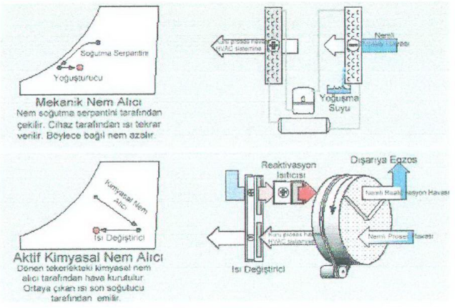
NEM ALMA SİSTEMLERİ
Sıcaklığın artması ile doğru orantılı olarak nem seviyesi de artmaktadır. Ancak yüksek nem insanlara ve eşyalara zarar vermektedir. Ev, tekne, bina gibi yapılarda nem arttığı zaman küf, yosun ve zararlı bakteriler hızlı şekilde yayılmaktadır. Yüksek nem vücudun fizyolojik yapısını bozmaktadır.

Slide 19
NEM ALMA SİSTEMLERİ
Mekanik Nem Alma
Mekanik nem alma işleminde soğutma işlemi yapılarak nem havadan çekilmektedir. Havanın soğutulması ile bağıl nem yükselmektedir. Havanın yoğuşma süreci arttıkça buharlaşma ısısını dışarı vermektedir. Bu ısıya gizli ısı adı verilmektedir. Bu çıkan gizli ısı sistem içerisindeki soğutma sistemi tarafından çekilmektedir. Aynı zamanda havadan duyulur ısının da bir miktarı soğutma sistemi tarafından çekilmektedir.
Mekanik nem alma sistemleri kapalı bir sistemdir ve bu sistemde ısı içeride kalmaktadır. Dolayısıyla bu sistemin kullanıldığı durumlarda kompresöre eklenen ısı sebebiyle en son sıcaklık ilk sıcaklıktan yüksek olmaktadır. Eklenen ısı soğutma çevriminin verimine bağlıdır.

Slide 20
NEM ALMA SİSTEMLERİ
Mekanik nem alıcı sistemden ayrılan havanın nem oranı, cihazın serpantininin yoğuşma noktasına bağlı olarak değişmektedir. Bu durum ise serpantinin içerisindeki akışkanın basıncı ile ilgilidir.
Nem alıcı sistemlerin performansını anlamak için duyulur ısı oranını (SHR) bilmek yeterlidir. Genellikle soğutucular 0,8 SHR oranına sahipken, mekanik nem alıcılar 0,4-0,7 SHR oranına sahiptirler. SHR oranı gizli ısının toplam ısıya oranı ile bulunmaktadır.
Sistem Elemanları;
Hava filtresi
Buharlaştırıcı serpantin
Fan motoru
Genişleme valfi
Kompresör
Opsiyonel ikinci yoğuşturucu
Kontrol mekanizması

Slide 21
NEM ALMA SİSTEMLERİ
Kimyasal Nem Alma
Havadaki nemi emerek alan sistemlere kimyasal nem alma sistemi denilmektedir. Nem alıcıların yüzeyindeki su buhar basıncı havadaki neme göre düşük olduğunda nem, nem alıcı malzemeye geçmektedir. Hava bu işlem sürecinde, ilk haline göre daha kuru bir şekilde sistemden çıkmaktadır. Endüstriyel alanlarda sıvı ve katı nem alıcıları tercih edilirken, ticari kullanımda katı nem alıcılar tercih edilmektedir.

Slide 22
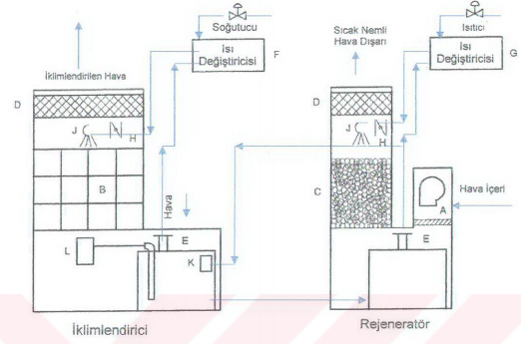
NEM ALMA SİSTEMLERİ
Sıvı Kimyasal Nem Alma
Sıvı nem alma sistemlerinin su buharı çekme yeteneği sıcaklık ve solüsyonun konstrasyonuna bağlı olarak değişmektedir. Belirli bir sıvı nem alıcı konsantrasyonu ile düşük solüsyon sıcaklığı oluşturularak soğuk kuru hava elde edilmektedir. Yüksek solüsyon sıcaklığıyla ılık nemli hava ortama verilmektedir. Havanın soğutulması ve nemin alınması işlemi sıvı nem alıcıyla temas sırasında gerçekleşmektedir. Sıvı nem alıcı tarafından çekilen ısı, ısı değiştiricideki soğutucu akışkan akışı kontrol edilerek nem ve sıcaklık kontrolü sağlanmaktadır. Burada ısıtılmış solüsyonun hava akımı ile temasa geçilerek nemi havaya bırakması sağlanmaktadır, böylece konsantrasyonu tekrar artmaktadır.

Slide 23
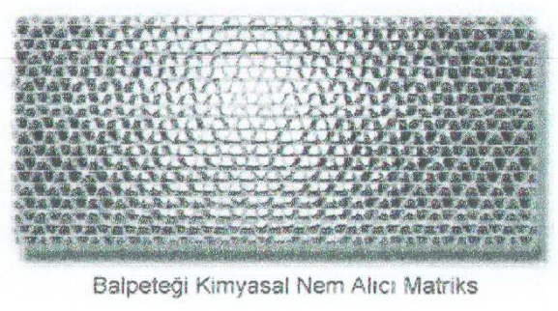
NEM ALMA SİSTEMLERİ
Katı Kimyasal Nem Alma
Kullan-At Paketler: Bu çeşit katı nem alıcı sistemler askeri malzemeleri, tüketim elektroniklerini, ilaç tabletlerini korumak amacıyla aletlerin konuldukları kutuya takılmaktadır. Bu sistemde nem çekme buhar basıncı farkı önemlidir.
Zamanla Yeniden Canlandırılan Paketler: Bu tip paketler genellikle küçük yükler olduğu durumlarda kullanılmaktadır. Neme karşı dayanıksız olan malzemelerin nemden etkilenmemesi amaçlanmaktadır.
Devamlı Canlandırılan Nem Alıcılar: Yüksek nem yükünün ve sabit nem şartının gerekli olduğu bine ve endüstriyel uygulamalarda kullanılmaktadır.
Katı nem alıcı malzemeler bal peteği şeklindeki matrikse emdirilmektedir. Katı nem alıcı malzemeye sahip bal peteği tekerlek şeklinde sokulmaktadır. Bu tekerlek iki akım arasına gelecek şekilde yerleştirilmektedir. İki akım arasındaki tekerlek bölgesinde bir yalıtım yapılarak akımların birbirine karışması engellenmektedir.

Slide 24
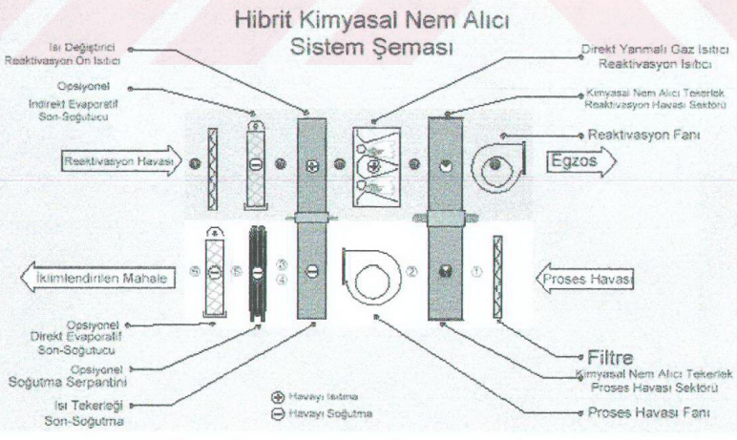
NEM ALMA SİSTEMLERİ
Hibrit Kimyasal Nem Alma
Katı nem alıcı sistemlerin düşük enerji kaynakları kullanarak çalıştıkları durumlarda verimler artmaktadır. Elektrik ücretleri yüksek, yeniden canlandırma işlemi için gerekli enerji hazır ve SHR oranı %25’ten yüksekse bu sistemleri kullanmak oldukça mantıklıdır. Bazı durumlarda ise kullanılması mecburidir. Bu durumlara; depolar, buz sahalar, askeri depolar, marketler veya hastane odaları örnek olarak gösterilebilir.
Hibrit sistemlerde dönen ısı tekerleği, veriş fanı, dönüş fanı, rejenerasyon için ısı kaynağı bulunmaktadır. Duyulur ısı tekerleği, ısıyı diğer hava akımına vermektedir. Bu tekerlek nemi çok az çekmektedir. Bu nedenle katı nem alıcıyı yeniden canlandırırken elektriğe karşı dirençli ısıtıcılar, güneş enerjili su ısıtıcı serpantinler, sıcak su veya doğaz gazdan yararlanılması gerekebilmektedir. Bu tip hibrit sistemlerin ilk yatırım maliyetleri yüksek olmasına rağmen süreç içerisindeki işletme maliyetleri oldukça düşüktür.

Slide 25
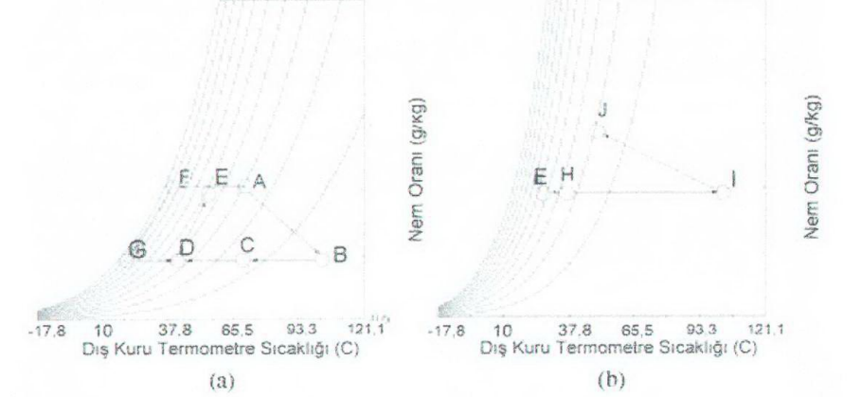
NEM ALMA SİSTEMLERİ
2. Soğutma
B-C ısı kaybı ve soğutma işlemi gerçekleşmektedir. Nemi alınmış hava dönen ısı tekerleğine girmektedir. Isısının bir kısmı egzos havasına transfer edilmektedir. Bu işlem sırasında sıcak kuru hava soğurken, soğuk egzos havası yeniden canlandırma için ısıtılmıştır.
C-D ek soğutma işlemi gerçekleşmektedir. Her ne kadar B-C kısmında hava soğutulduysa da ortama havayı vermek yeterli değildir. Bu ek soğutma geleneksel soğutma yöntemleri ile sağlanmaktadır.
D-E soğutma yüküdür.
Nem Alma
Sıcak nemli hava katı nem alıcı sisteme A noktasında girmektedir.
A-B dış hava nemi emerek almaktadır. Bu esnada nemini bırakırken ısı yayar ve bu ısı hava sıcaklığını yükseltmektedir. Gizli ısı duyulur ısıya çevrilmektedir. Entalpide hafif bir artış oluşmaktadır. B noktasında hava sıcaklık ve soğutulmadan ortama verilemez.

Slide 26
NEM ALMA SİSTEMLERİ
3. Yeniden Canlandırma
E-H ısı kurtarma işlemidir. Dönen ısı tekerleğine egzoz girmektedir. Burada katı nem alıcı sistemden çıkan sıcak, kuru havayla ısı yer değiştirmektedir. B-C ile işaretlenen ısı transferlerinin bir kısmı burada kurtarılmaktadır.
H-I ısı ilavesi işlemidir. Sıcak egzoz havası katı nem alıcının buhar basıncını yükseltebilmesi için ısıtılmaktadır.
I-J yeniden canlandırma işlemidir. Sıcak egzoz havası doymuş nem alıcıyı kurutmaktadır ve yeniden canlandırma işlemi gerçekleşmektedir.

Slide 27
NEM ALMA SİSTEMLERİ
Nem Alma Sistem Kontrolleri
İç Kontroller;
Yeniden canlandırma hava akımı yoksa yeniden canlandırma ısıtıcısı kapalı olmalıdır.
Yeniden canlandırma fanı yeniden canlandırma ısıtıcısının soğuması amacıyla kapandıktan sonra bir müddet daha çalışmalıdır.
Giren veya çıkan havanın sıcaklığı yüksek ise yeniden canlandırma ısıtıcısı kapatılmalıdır.
Kimyasal nem alıcı tekerleği dönmüyorsa hata mesajı vermelidir

Slide 28
NEM ALMA SİSTEMLERİ
Nem Alma Sistem Kontrolleri
Nem Alma Kapasitesi Kontrolleri;
Proses fan modeli sıkı tolerans ve düşük operasyon maliyeti olmalıdır.
Değişken hava bypassı sıkı tolerans ve periyodik bakım yapılmalıdır.
Yeniden canlandırma ve hava modeli orta tolerans ve düşük cihaz maliyeti olmalıdır.
On-off yeniden canlandırma ısı kontrolü gevşek tolerans ve düşük cihaz maliyeti olmalıdır.

Slide 29
NEM ALMA SİSTEMLERİ
Kimyasal Nem Alma Sistemlerini Etkileyen Parametreler
Kimyasal nem alma sistemlerini etkileyen çeşitli parametreler mevcuttur. Ancak en önemli parametreler; proses hava nem miktarı, proses sıcaklığı, proses hava hızı, kimyasal nem alıcı miktarı, kimyasal nem alıcının özellikleridir.
Proses Havası Nem Miktarı: Tüm değişkenler sabit ise kimyasal nem alıcıya düşük nemli giren hava, yüksek girene göre daha düşük nemle cihazdan çıkmaktadır[28]. Eğer gelen hava nemli ise proses havası beklenenden daha ılık çıkacaktır. Sistemin kontrol modeline göre böyle bir durumda ek bir soğutma işlemi gerekmektedir.
Proses Hava Sıcaklığı: Bütün değişkenlerin sabit olduğu durumda düşük proses havası sıcaklığının artması kimyasal nem alıcıdan çıkan havada daha az nem anlamına gelmektedir. Sonuç olarak proses hava sıcaklığında yaşanacak yüksek artış fazla nem anlamına gelmektedir

Slide 30
NEM ALMA SİSTEMLERİ
Kimyasal Nem Alma Sistemlerini Etkileyen Parametreler
Proses Hava Hızı: Kimyasal nem alıcıdan yavaşça geçen hava daha çok kurutulacağından ortama daha kuru hava verilmektedir. İklimlendirilen ortamda düşük nem isteniyorsa düşük hız olmalıdır. Ancak düşük hız olması yüksek maliyetli kimyasal nem alıcı tekerlek ihtiyacı oluşturmaktadır.
Kimyasal Nem Alıcı Miktarı: Kimyasal nem alıcı miktarı sistemin nem alma kapasitesini direkt olarak etkilemektedir. Kimyasal nem alıcı miktarı arttırıldığında nem alıcı sistemin nem alma kapasitesi ve harcanan reaktivasyon enerji miktarı artmaktadır.
Kimyasal Nem Alıcı Özellikleri: Nem alıcı sabit bir sıcaklıkta sabit bir emme özelliğine sahiptir. Üretici firmalar kimyasal nem alıcı seçimi sırasında belirli bir hava debisi ve tekerlek hızına göre tasarlamaktadırlar

Slide 31
NEM ALMA SİSTEMLERİ
Kimyasal Nem Alma Sistemlerini Etkileyen Parametreler
Reaktivasyon Havası Sıcaklığı: Kimyasal nem alıcı sistemlerde kimyasal nem alıcı sistemden nemin atılması için dış ısı kaynağına ihtiyaç duyulmaktadır. Nemi alınacak havanın gizli ısısı kadar termal enerji gerekmektedir. Bu sebeple üretici firmalar rejenerasyon enerjisi ihtiyacını en küçüklemeye çalışmaktadırlar. Sıcaklık artışı kimyasal nem alıcı sistemin nem çekme kapasitesini arttırmaktadır.
Reaktivasyon Havası Nem Seviyesi: Katı nem alıcı sistemler incelendiğinde bu kriter genellikle dikkate alınmamaktadır. Ancak reaktivasyon havasından proses havasına hava kaçağı olması durumda yeni bir yük oluşumu meydana gelmektedir. Bu tip nem alıcı sistemlerde proses ve rejenerasyon havası arasında pozitif basınç oluşturularak veya yalıtım yapılarak bu yük oluşumu engellenmektedir.

Slide 32
NEM ALMA SİSTEMLERİ
Kimyasal Nem Alma Sistemlerini Etkileyen Parametreler
Reaktivasyon Havası Hızı: Kimyasal nem alıcı sistemdeki tekerlek ile reaktivasyon havası arasındaki sıcaklık farkı arttıkça kimyasal nem alıcı sistemin çekeceği nem miktarı o yönde artmaktadır. reaktivasyon havasının hızlı akması daha yüksek nem çekimini sağlarken reaktivasyon sıcaklığı debi artarken sabit olması durumunda daha fazla gereksiz ısı dışarı atılacağından dolayı verim düşmektedir.
Katı Nem Alıcı Tekerleğin Dönme Hızı: Kimyasal nem alıcı sistem tekerlek hızının yüksek olması proses havasından nem almada veya rejenerasyon aşamasında nem çekme işleminde kimyasal nem alıcı sistemden yeterince verim alınamamaktadır. Kimyasal nem alıcı tekerlek hızları düşük olursa doymuş nem proses havasında çok kalırken rejenerasyon kısmında yaşanacak aşırı ısıtma ile ısı boşa akıtılır ve sistemde sorun çıkmaktadır. Düşük dönme hızında ağır nem alıcı sistemin gizli ısı kapasitesi yüksek olmaktadır. Bu durumun sebebi proses havasını kurutmak için gerekli zaman çok olduğundan nem alıcıyı doymuş hale geçirebilecek bütün nemi emmektedir.

Slide 33
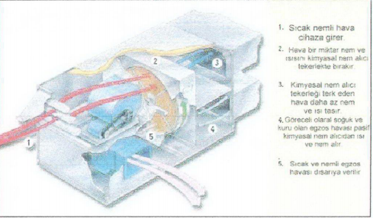
NEM ALMA SİSTEMLERİ
Kimyasal Nem Alma Sistemlerinde Tasarruf
Nem alma sistemlerinde tasarruf sağlamak amacıyla bazı cihazlar kullanılmaktadır. Nem yükü cihaz seçimi ve sistemin metodolojisinde önemli bir değişkendir.
Enerji Koruyucu Tekerlek Teknolojisi
Dış havalandırma havası yüksek bir nem kaynağıdır. Kışın hava kuru olmasına rağmen yazın veya bahar aylarında hava nemlidir. Dış havanın sistemden geçtiği noktaya egzoz havası getirildiği durumlarda sıcak havanın soğutulması veya soğuk havanın ısıtılması sağlanmaktadır. Enerji koruyucu tekerlekler bal peteğine benzer yapıda plastik, metal ve fiberglass malzemelerden yapılmıştır.

Slide 34
NEM ALMA SİSTEMLERİ
Kimyasal Nem Alma Sistemlerinde Tasarruf
Tekerlek Derinliği: Derin tekerleklerin nem transfer oranı daha yüksektir. Çapı büyük olan sistemlerde daha sert bir yapı oluşması sağlanmaktadır. İnce tekerlekler maliyet açısından daha avantajlıdır, daha az kimyasal nem alıcı malzemeye sahip olacağından dolayı daha hızlı döndürülenlere avantaj sağlanmaya çalışılmaktadır.
Dönme Hızı: Belirli hızların üzerinde avantaj düşmektedir. Örneğin lityum klorit 10 devir/dk ‘da maksimum değere ulaşmaktadır. Aynı zamanda bir çok nem alıcının verimi 20 devir/dk’da düşmektedir.

Slide 35
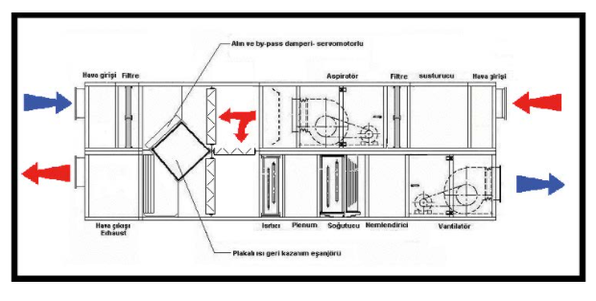
NEM ALMA SİSTEMLERİ
Kimyasal Nem Alma Sistemlerinde Tasarruf
Hava Hızı: Düşük hava hızı yüksek dönme hızlarında pasif nem alıcılar iki akım arasında %90 nem transfer etmektedirler. Hava hızı yükseldikçe nem transfer potansiyeli düşmektedir.
Isı Boruları: Kimyasal veya mekanik nem alıcı sistemlerin performanslarını yükseltmek amacıyla kullanılmaktadırlar. Kimyasal nem alıcılardan sonra soğutma görevinde kullanıldıkları gibi ön soğutma veya ısıtma amaçlıda kullanılmaktadırlar.

Slide 36
NEM ALMA SİSTEMLERİ
Kimyasal Nem Alma Sistemlerinde Tasarruf
Levha Tipi Isı Değiştiriciler: Maliyeti düşük olması ile birlikte işlevsel olarak ısı borularına benzemektedirler. Ancak ısı boruları kadar ıs transferi sağlayamamaktadırlar, kanalın dizaynı sırasında esneklik sağlanamadığından süreç kolay ilerleyememektedir. Isı değiştici sistemlerde sıcak ve soğuk hava ince levhalar ile ayrılmaktadır. Isı transferleri düşük olması ve ebatsal olarak çok fazla yer kaplaması sebebiyle ısı boruları daha çok tercih edilmektedir.
Evaproratif Soğutma Teknolojisi: Kurak iklimin olduğu bölgelerde sıcaklıkların düşürülmesi amacıyla kullanılmaktadır. Bu süreçte gerçek soğutma yapılmadığından sıcaklık düşerken nem oranı artmaktadır. Kuru iklimli bölgelerde yüksek debilerde başarılı soğutma sağlansa da düşük debilerde nem çok yükselmektedir.

Slide 37
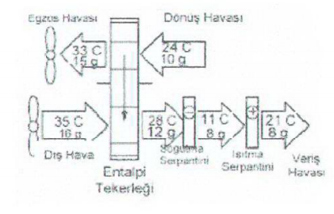
KİMYASAL NEM ALMA SİSTEM ÖRNEKLERİ
Geleneksel Soğutma Enerji Korumalı Sistem: Sistem maliyetleri düşük olmasına rağmen kullanıldığı işletme için oluşturduğu maliyetler oldukça yüksektir. Diğer kullanılan sistemler ile kolayca entegrasyon sağlanmaktadır. Kullanılan model içerisinde egzoz sistemine ihtiyaç duyulmamaktadır ayrıca sistemde ısı boruları kullanılması ile sistem performansı oldukça arttırılmaktadır. Ancak bu kimyasal nem alma sistemi ile düşük nem seviyelerine ulaşmak oldukça zordur ve havadaki sert değişimlerde kullanımı verimsiz bir sistemdir.
Enerji Tekerleği Soğutmalı Tekrar Isıtmalı Sistem: Geleneksel soğutmalı sisteme göre daha verimli bir sistemdir. Bu sistemlerde serpantine giren hava sabit tutulduğundan soğutma serpantinlerinin kontrolü daha kolaydır. Ancak soğutma serpantininde meydana gelen yoğuşma yaklaşım geleneksel soğutma sistemine göre oldukça düşüktür

Slide 38
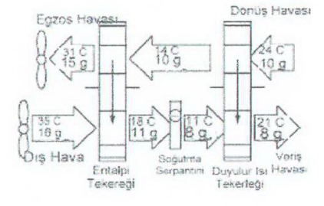
KİMYASAL NEM ALMA SİSTEM ÖRNEKLERİ
Çift Tekerlek Enerji Koruyucu Sistem: Belirtilen ikinci sisteme göre enerji verimi oldukça yüksektir. Duyulur ısı tekerleği ile verimli bir ısıtma sağlanmaktadır. Nem almak için gerekli enerji azaltılmaktadır
Çift Tekerlekli Kimyasal Nem Alıcılı Son Soğutmalı Sistem: Kimyasal nem alıcıyı rejenere etmek amacıyla gaz, buhar, atık ısı kullanılmaktadır. Duyulur ısı tekerleği rejenerasyon işleminde ortaya çıkan ısıyı atmak için kullanılmaktadır. Geleneksel soğutma sisteminden daha düşük bağıl nem seviyelerine ulaşmaktadırlar. Avantajlarına bakıldığında; kuru soğutma serpantinleri, yabancı partiküllerin girmemesi, azaltılmış enerjisini harcaması sayılmaktadır. Egzoz havası gereklidir ancak mecburi değildir.

Slide 39
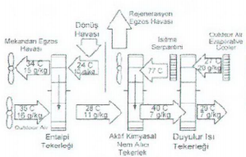
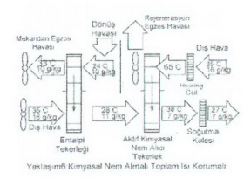
KİMYASAL NEM ALMA SİSTEM ÖRNEKLERİ
Kimyasal Nem Almalı Toplam Isı Korumalı Sistem:
Düşük kurulukta hava sisteme verildiğinde çift tekerlekli sisteme göre daha az ısı ortaya çıkmaktadır. Ancak daha düşük yoğuşma sıcaklıklarında ulaşmak daha mümkündür.
Çift Tekerlek DBC Toplam Isı Korumalı Hibrit Sistem:
Bu sistemle rejenerasyon ısısı azaltılırken COP’si diğer sistemlere göre daha yüksektir.

Slide 40
KİMYASAL NEM ALMA SİSTEM ÖRNEKLERİ
1985 yılında kurulan Seibu Giken DST firması günümüzde uluslararası kurutucu nem alma tedarikçilerindendir. DST ürün gamı özellikle ticari ve endüstriyel uygulamalarda nem problemlerini çözmek amacıyla özel olarak tasarımlar yapmıştır.
RecusorbR: Enerji harcamasını azaltıcı sistemiyle çok düşük nem seviyelerine inilebilmektedir. Uygun rejenerasyon sıcaklığına ulaşmak için gerekli ısı miktarı azdır.
RecusorbDr: Kuru ve ıslak hava için tek fana sahiptir. Bu özelliği iklimlendirilen ortamın basınçlandırılmasına kolaylık sağlanmaktadır.
Consorb: Temel kimyasal nem alma işlemidir.Bu tip sistmeler çok nemli iklime sahip veya düşük rejenerasyon sıcaklığı kullanılacak uygulamalarda kullanılmaktadır
Frigosorb: Islak havayı dışarı atmanın zor olduğu uygulamalarda kullanılmaktadır. Bu sistemlerde ısı pompası olması sistemin en önemli özelliğidir.Normal kimyasal nem alıcı sisteme göre enerji kullanımı oldukça düşüktür.
Econosorb: Frigosorb modeline benzemektedir ancak ıslak hava buharlaştırıcadan geçmemektedir. Normal kimyasal nem alıcı sistemlerin çok daha altında enerji kullanımı ile çalışmaktadır
Aquasorb: Sistemde ıslak hava egzozuna gerek yoktur. Hem kimyasal nem alıcı sistemden çıkan kuru hava hem de yoğuşturucudan çıkan ılık hava büyük tek bir hava oluşturmak için toplanmaktadır.

Slide 41
KİMYASAL NEM ALMA UYGULAMA ALANLARI
Aktif kimyasal nem alıcı sistemler derin nem alma özelliğine sahiptirler. Bu nedenle endüstriyel ve ticari anlamda bir çok alanda kullanımları yüksektir. Özellikle hastane, sağlık kuruluşları, araştırma kurumları gibi ortam durumunun önem arz ettiği alanlardaki kullanımları daha önemlidir. Endüstriyel veya ticari alanlarda kimyasal nem alma sistemlerinin asıl kullanılma sebepleri yüksek dış hava ihtiyacı ve nem seviyesinin %50 seviyesinin altında tutulması gerekmesidir. Ayrıca bu süreç boyunca işletme maliyetlerini ve ilk yatırım maliyetlerini düşük tutmak gerekmektedir.

Slide 42
KİMYASAL NEM ALMA UYGULAMA ALANLARI
Hastane
Nem kontrolünün en önemli olduğu ortamlardan biri hastanelerdir. Bakteri, antraks, lejyoner gibi havadan bulaşan mikroplar hastalıklara neden olmaktadır. Hijyen ortamının mecburi sağlanması gereken hastane gibi ortamlarda mikrop üremesine ortam hazırlayan geleneksel soğutma yöntemleri tercih edilmemelidir. Kimyasal nem alma sistemleri sayesinde ortamın sıcaklığı 17-20 derecede tutulurken bağıl nem %40-50 seviyelerinde tutulmaktadır.
Bakım Odaları
Kritik bakıma muhtaç veya yaşlı bakımları için kullanılan ortamlarda hastane kuruluşlarına benzer ortam özelliklerine sahip olmalıdır. Bu ortamlarda bakıma muhtaç hastalıkların bakımı yapılması veya yaşlılar gibi hızlı mikrop kapan zayıf bünye bakımları yapılması dolayısıyla nem kontrolü ve iç hava kalitesi önem arz etmektedir. Bu ortamlardaki fark ise bazı durumlarda kişilerin konforlarının arttırılması amacıyla yüksek sıcaklıklara çıkılması gerekmektedir ancak bağıl nem oranları %50 civarında tutulmaktadır

Slide 43
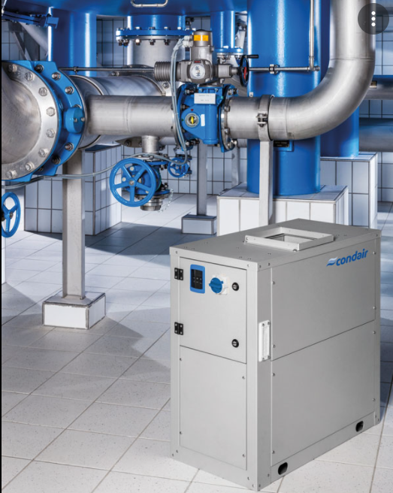
KİMYASAL NEM ALMA UYGULAMA ALANLARI
Oteller de genellikle hastaneler ve bakım odalarındaki gibi kritik öneme sahip kişiler konaklamadığından nem kontrolü de aynı kritik öneme sahip olmamaktadır. Ancak müşteri kaybına sebep olmaması için iç hava kalitesini ve nem seviyesini sabit tutmak amacıyla çeşitli nem alma sistemleri kullanmak gerekmektedir.

Slide 44
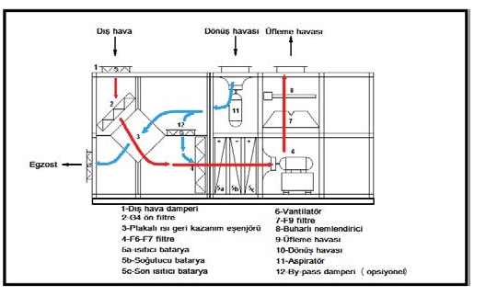
KİMYASAL NEM ALMA UYGULAMA ALANLARI
Bilimsel aletler, ilaç üretimi, tıp aletleri için tasarlanan steril odaların hava dağıtım kanallarında, üretim alanlarında, soğuk noktalarda meydana gelecek yoğuşmaların bakteriyel üreme, küf ve mantar oluşumlarına neden olmaması ve odalarda çalışan kişilerin konfor şartlarının yüksek tutulması amacıyla nem seviyesi kontrol altıda tutulmaktadır. Steril odalar genellikle 21 derece sıcaklık seviyelerinde tutulmaktadır. Bağıl nem oranları ise steril odaların kullanım oranlarına göre değişkenlik göstermektedir .

Slide 45
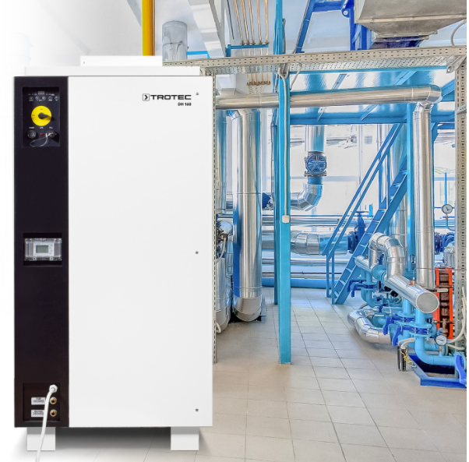
KİMYASAL NEM ALMA UYGULAMA ALANLARI
Kalıp hattının neminin alınması su bazlı kalıp siliplerinin daha kolay kurumasını sağlayacağından üretimi olumlu yönde etkilemektedir. Bu nedenle ortamdaki bağıl nemin sürekli olarak kontrol noktası alınması gerekmektedir. Bağıl nem seviyelerini belli bir oranda tutmak amacıyla nem alma sistemleri kullanılmaktadır. Döküm süreci veya kalıpların test edilmeden önce ortamın mutlaka nem alma sistemleriyle kurutulması gerekmektedir

Slide 46
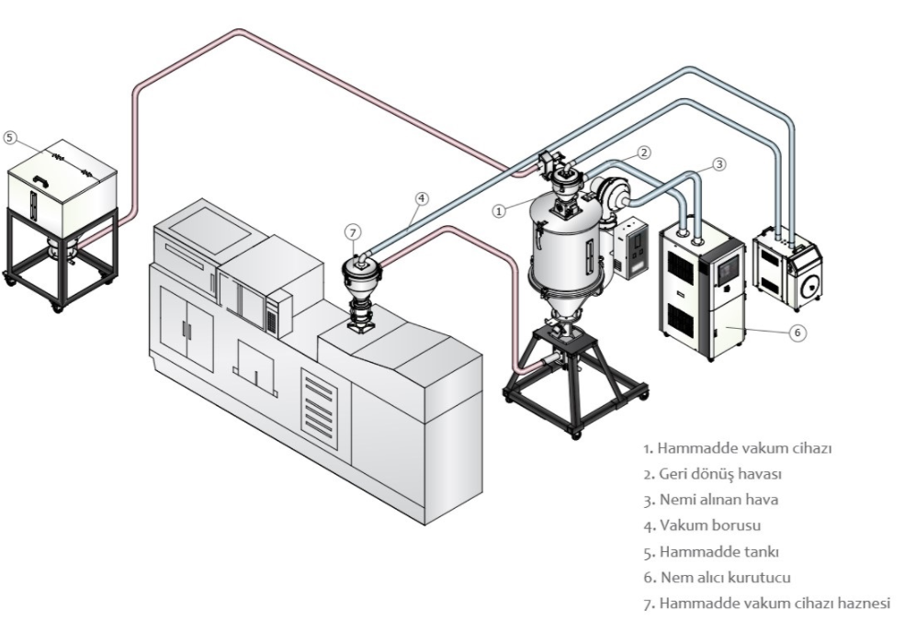
KİMYASAL NEM ALMA UYGULAMA ALANLARI
Nem alma işlemleri ile dış hava şartlarına bağlı meydana gelebilecek yoğuşmayı engelleyerek yüzeydeki kabarcıklar ve bitmiş hatalı ürün ihtimali ortadan kaldırılmaktadır. Genellikle bu süreçlerde yüksek soğutma kapasitesi nedeniyle glikol tercih edilmektedir. Soğutulmuş su kalıp soğutma ceketinde 7-8 derece sıcaklık arasında olmaktadır. Döküm esnasında etrafını saran havanın yoğuşma sıcaklığı soğutucu akışkanın sıcaklığından daha düşük olmalıdır. Döküm makinasında havanın nasıl dağıtılacağı da hava debisi ile ilgilidir

Slide 47
KİMYASAL NEM ALMA UYGULAMA ALANLARI
Çay endüstrilerindeki atık ısıların veya değişik şekillerdeki enerjinin bu tip soğutma sistemlerinde kullanılmasıyla yaz aylarında ortam ve yaşam mahallerinin iklimlendirmesinde kullanılmasının, termodinamik kullanılabilirliğinin alt ve üst limitleri belirlenmesi amacıyla nem alma sistemleri kullanılmaktadır. Çay fabrikalarından atılan atık havanın doğrudan rejenerasyon havası olarak kullanılması dış havanın neminin konfor şartlarına getirilmesinde büyük katkı sağladığı görülmektedir

Slide 48
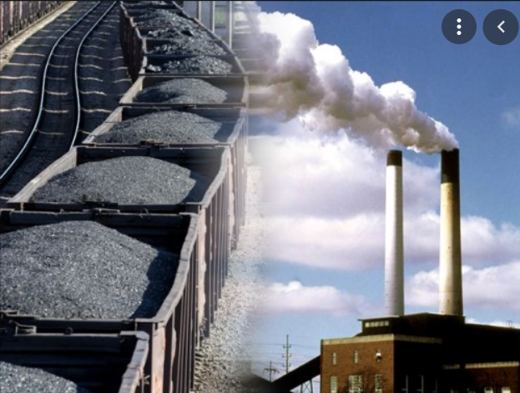
UYGULAMA – MALİYET ANALİZİ
Termik santrallerdeki kömür neminin kurutulması üzerine yapışmış olan bir çalışma incelendiğinde kömür neminin kurutulmasının sağladığı kazanımlar değerlendirilmiştir;
Kömür neminin azaltılmasına bağlı olarak kömürün alt ısıl değeri artmıştır. Kömürün alt ısıl değerinin artmasına bağlı olarak kazan verimi artmış buna bağlı olarak daha az yakıt kullanılarak istenilen kazan sıcaklıklarına ulaşılması söz konusu olmuştur. Buna bağlı değirmenlerin ve fanların harcamış olduğu enerji miktarı azalmış ve bacadan çıkan emisyon miktarında da kayda değer düşüşler maydana gelmiştir.

Slide 49
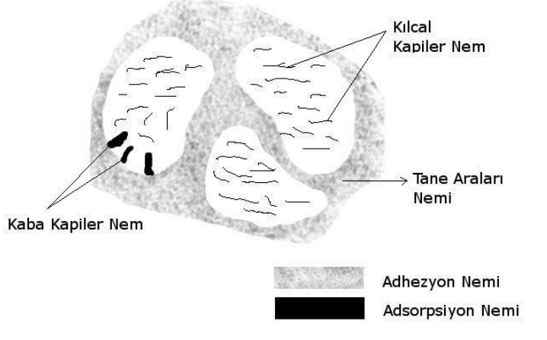
UYGULAMA – MALİYET ANALİZİ
Kömürün yapısında bulunan nem miktarı kömürü fiziksel ve kimyasal özellikleri bakımından etkileyen en önemli parametrelerden biridir. Özellikle kömürün nem oranının bünye neminin altına düşürüldüğü durumlarda, artan öğütülebilme ve pülverize edilebilme özelliğine bağlı olarak kömürün kalitesinin de önemli ölçüde artacağı belirlenmiştir.

Slide 50
UYGULAMA – MALİYET ANALİZİ
Kurutma işlemi sonucu santrale giren yakıt miktarındaki azalma miktarı aşağıdaki formül ile bulunmaktadır;
∆Fs=Filk-Fson (ton)
Santralin kullandığı kömürün birim ton fiyatı (∆P) dönem şartlarına göre belirlenerek bu işlemden ekonomik kazanım miktarı aşağıdaki formül ile hesaplanmaktadır.
1
∆MY= ∆Fs × ∆P (TL)

Slide 51
UYGULAMA – MALİYET ANALİZİ
Ayrıca sistem içerisinde yakıt miktarıyla orantılı olarak değirmenlerin yaptığı işte azalma olmaktadır. Hatta bazı durumlarda değirmenlerden bazılarının devre dışı kaldığı görülmektedir. Buna göre bir değirmenin devre dışı kaldığı düşünülerek elde edilecek ekonomik kazanımlar hesaplanmaktadır.
∆NDT=∆ND × KF × 8760 (KWeh)
Yıl boyunca harcanan güç
Değirmenin gücü
Kullanım faktörü
Hesaplanan bu değer santralde tüketilmeyecek işi ifade etmekle beraber sağlanan ekonomik tasarrufu temsil etmektedir. Bu mali kazanım;
2
∆MD =∆NDT × ∆Me (TL)

Slide 52
UYGULAMA – MALİYET ANALİZİ
Giren yakıt miktarındaki azalmaya bağlı görülen bir diğer iyileşmede yakıtla birlikte girecek olan hava miktarındaki azalmadır. Kömürün kurutulması sonucu elde edilecek hava miktarındaki azalma;
∆Hs =∆Hilk - ∆Hson ( ton\ yıl)
Harcanan havanın azalmasına bağlı olarak azalan fan gücü (∆NF) hesaplanır. Değirmen hesabına benzer şekilde fan için de KF kullanım faktörü olarak alınırsa fanın yıl boyunca harcadığı toplam güç (∆NFT) aşağıdaki şekilde hesaplanır;
∆NFT=∆NF × KF × 8760 (KWeh)
Fan gücünden yola çıkılarak ekonomik olarak elde edilecek kazanımlar belirlenmektedir;
3
∆MF =∆NFT × ∆Me (TL)

Slide 53
UYGULAMA – MALİYET ANALİZİ
Literatüre geçen termik santrallerde kömür neminin alınması işleminde belirtilen 3 formül üzerinden kazanımların maliyetsel ifadeleri bulunur. Hesaplanan TL tutarları dönemin kurları ve birim fiyatları baz alınarak hazırlanmıştır.
Kazanç Türü | Kazanç TL
Yakıttan, ∆MY | ₺11.659.384,00
Değirmenlerden, ∆MD | ₺796.021,00
Fanlardan, ∆MF | ₺650.196,00
 | ₺13.105.601,00

Slide 54
UYGULAMA – MALİYET ANALİZİ
Santralin çalışma ömrü 20 yıl, yıllık faiz oranı %12, yakıt ve birim elektrik fiyatı için yıllık artış miktarı %5 olarak kabul edilerek, yapılacak olan kurutma sistemi dizaynı için ekonomik bir sınır noktası belirlenmesi gerekmektedir. Bu işlem 20 yıllık santral ömrü için elde edilecek tasarrufların %12 lik faiz oranında şimdiki değerlerinin (TL) olarak bulunmasıyla aşağıdaki şekilde hesaplanmaktadır;
∆M20= [∆M\ (i-k)] × *1-(1+k)n ×(1+i)-n ] = 135.725.587 TL’dir.
**Burada, ∆M20 tasarrufların (20 yıl için) şimdiki değerini, i yıllık faiz oranını, k ise yakıt ve elektriğin birim fiyatı için yıllık eskalasyon miktarını belirtmektedir.

Slide 55
UYGULAMA – MALİYET ANALİZİ
Sonuç olarak;
Yapılan bu çalışmalar ve bulunan değerler dikkate alındığında santrallin verimli kullanılabilmesi amacıyla kömür nem alma işlemi için harcanabilecek maksimum yatırım maliyeti bulunmuştur. Yapılacak yatırım, gerekecek ekipman tutarları için üst sınır belirlenerek uygun nem alma sistemi seçilmesi gerekmektedir. Bu şekilde doğru yatırım maliyeti ile uzun yıllar içinde verimli şekilde santrallerden faydalanılabilir. Ayrıca kömürden nem alma işlemi ile sadece maliyet olarak değil kömürün kullanım standartlarındaki kalite artışı da talebi olumlu yönde arttıracaktır.

Slide 56
SONUÇ
İklimlendirme ihtiyacının artışı ile birlikte bu sistemlerin mükemmelleştirilmesi üzerine sürekli çalışmalar yapılmaktadır. İklimlendirmenin sadece konfor için değil üretim ve sağlık açısından faydaları gün geçtikçe netlik kazanmaktadır. Bu ihtiyacın karşılanması için daha önce kullanılan konvansiyonel buhar sıkıştırmalı sistemler yeterince verimli olmamakla birlikte aşırı enerji sarfiyatına sebep olduğundan kimyasal nem alma sistemlerinin kullanımı yaygınlaşmıştır.
Kimyasal nem alma konvansiyonel soğutma sistemlerini daha düşük kapasiteli seçilmesine müsaade ederler çünkü soğutma yükünün ciddi bir kısmını oluşturan gizli ısı yükünü azaltırlar. Hibrit sistemlerde sıcaklık ve nem birbirinden bağımsız olarak kontrol edilebilirken konvansiyonel soğutma sistemlerinde sadece sıcaklık doğrudan kontrol edilmekte, nem ise değişebilmektedir. Nem alma sistemleri kontrol hacmindeki nemi önceden tesbiti yapılmış değerlerde tuttuğu için iç hava kalitesini de yükseltmektedirler.

